Slide 1
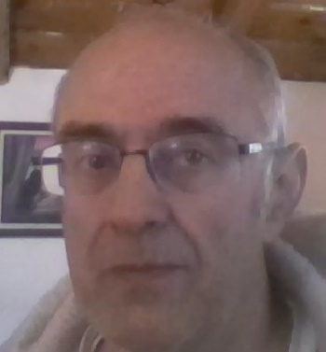
Trimestre: 22-P uea: Graficas por Computadora(1151051)
Grupo CSI01; Horario: Lu-Mie-Vie 11:30—13:00
RESUMENES DEL CURSO
Sección: Ejercicios necesarios para la sombra
PROFESOR:
GUEORGI KHATCHATOUROV
http://newton.uam.mx/xgeorge/
Ayudante:
Carlos Yoshimar Hernández Badillo
graficas.22p@gmail.com

Slide 2
Resumen
Para implementar sombra, el mundo virtual debe contener:
  Obejeto(s)
  Piso
  Fuente de luz
Hasta el momento el mundo virtual de nuestros ejercicios contenia solo un objeto (cubo). La serie de ejercicios propuestos en esta presentación sirve para que alumnos crean sus mundos propios con dichos elementos, para estar listos de aplicar sombra en próximas clases.

Slide 3
Objetos
Como la base, pueden usar el cubo, piramide, etc., creados en las sesiones anteriores
Los códigos de clases anteriores están equilibrados en el sentido que dimensiones de objetos, posición de la cámara virtual, la orientación de las caras, etc., permiten ver los objetos en la ventana gráfica. Las modificaciones hechas en los ejercicios de deben destruir este balance

Slide 4
Piso
Para el piso, se puede usar el mismo cuadrado que fue usado como la base de las caras. Hay que aplicar nueva combinación de las trasformaciones y colores

Slide 5
Fuente de Luz
Para representar una fuente de luz se puede usar función glutSolidSphere
Es importante extender los controles mediante las teclas usados anteriormente con unos nuevos para control de posición de luz
Los nuevos controles a su tiempo deberán ayudar la verificación de la sombra

